Slide 1
Trabajo Práctico 3: Análisis de reviews
Libros en Amazon
Guadalupe Rodríguez
Keiver Nuñez
Nicolás Guillou
Notes:
Keiver

Slide 2
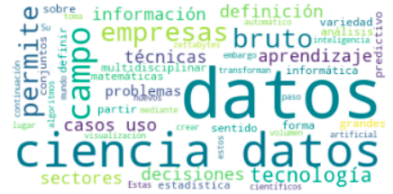
Dataset - Amazon Data Science Book Reviews
Dataset extraído de kaggle.com.
El mismo contiene más de 20.000 reseñas de Amazon para 836 libros relacionados con la Ciencia de Datos.
Cuenta con 3 variables: Reseña, Puntuación y Enlace o Página Web del libro, y 20.647 observaciones.
Notes:
Lupe

Slide 3
Objetivo
Realizar análisis sobre las reseñas escritas por los lectores de los libros relacionados con la ciencia de datos, con el fin de extraer patrones e información ocultos. Para ello utilizaremos técnicas de Procesamiento de Lenguaje Natural (NLP).
Limpieza y preparación del texto
Extracción de Entidades, sustantivos y noun chunks
Detección de Keywords y Tópicos
Análisis de sentimiento
Notes:
Nico

Slide 4
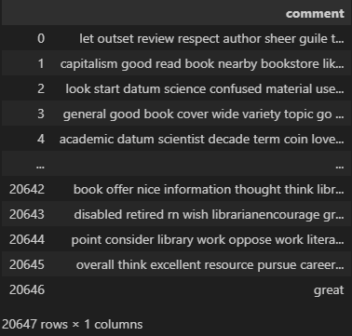
Limpieza de datos
Tokenización
Lematización
Texto a minúsculas
Regex
Notes:
Nico

Slide 5
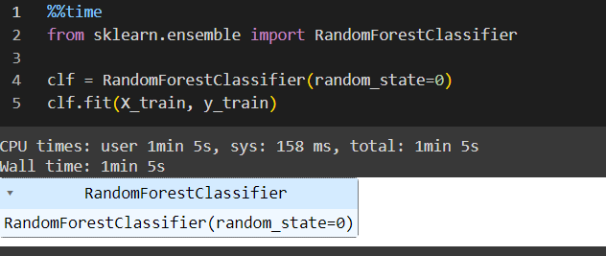
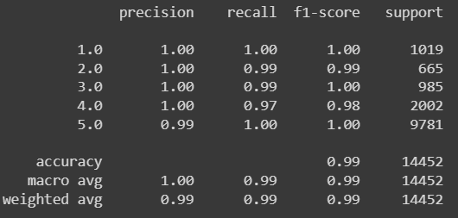
Modelo de clasificación de reseñas
Classification report para training
Notes:
Keiver

Slide 6
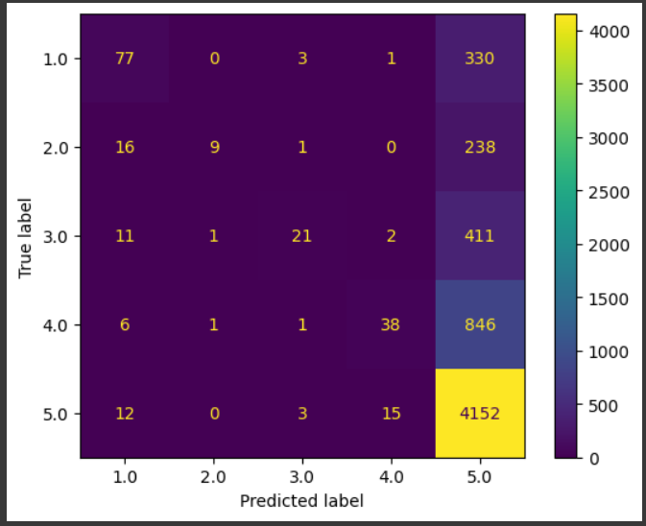
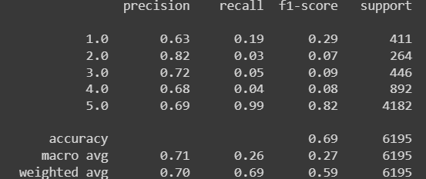
Modelo de clasificación de reseñas
Matriz de confusión
Classification report para test
Notes:
Keiver

Slide 7
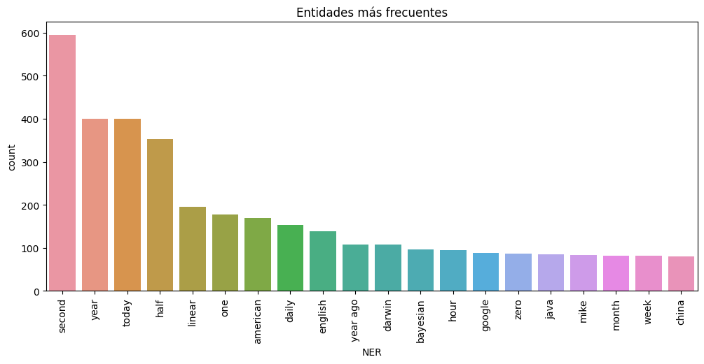
Reconocimiento de entidades nombradas
Notes:
Lupe - si no estaba lematizado el data set, se repetian palabras (resolvimos un problema)

Slide 8
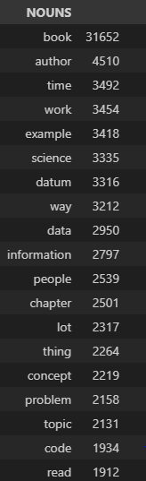
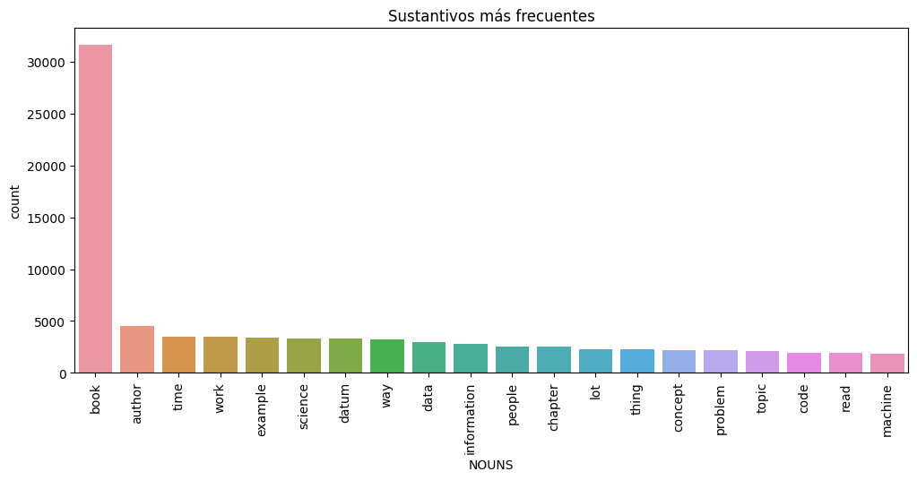
Sustantivos y Noun Chunks
Notes:
Lupe - si no estaba lematizado el data set, se repetian palabras como book, y books. Realizamos la normalización de los textos (resolvimos un problema) . Estamos mostrando el top 20

Slide 9
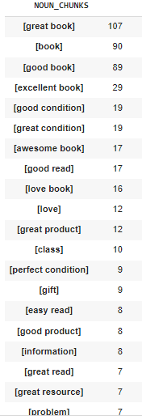
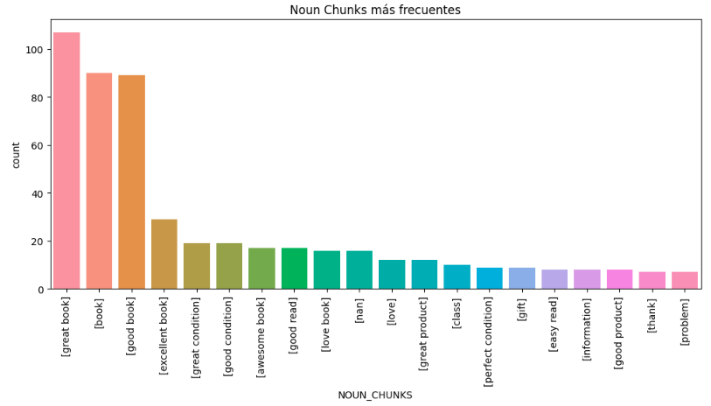
Sustantivos y Noun Chunks
Notes:
Lupe - La mayoria de los noun chunks estan relacionedos con el noun que más se repite (y por mucha diferencia). Estamos mostrando e top 20 - VER CON NICO TABLA

Slide 10
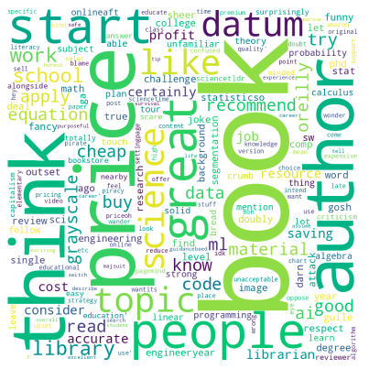
WordCloud - Palabras más frecuentes
Notes:
Lupe

Slide 11
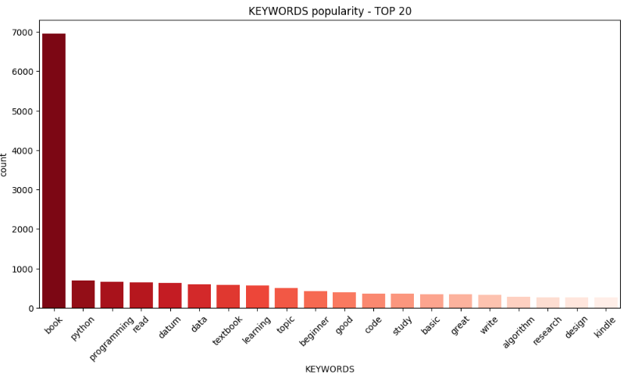
Keywords
Utilización de la herramienta KeyBERT
Notes:
Nico

Slide 12
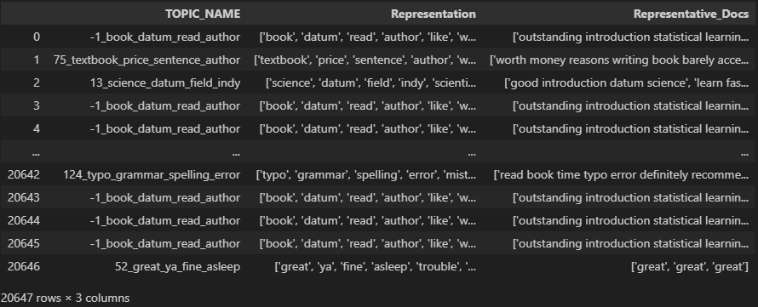
Tópicos
Utilización de la herramienta BERTopic(262 tópicos hallados)
Notes:
Nico

Slide 13
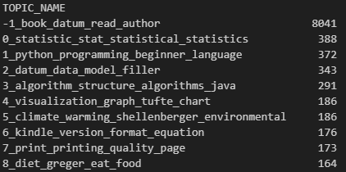
Tópicos
Los 10 tópicos más presentes en el dataset
Notes:
Nico

Slide 14
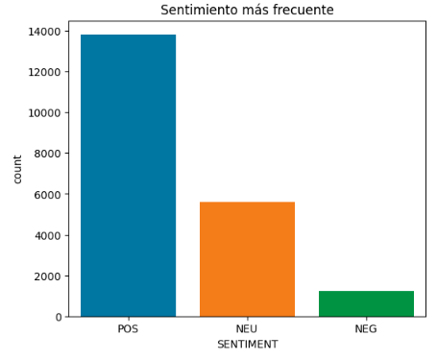
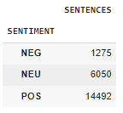
Análisis de Sentimientos
Utilización de la herramienta Textblob
Notes:
Lupe - Tratar de decir el desbalanceo que teniamos en el dataset, con la gran cantidad de comentarios positivos en comparación al resto.

Slide 15

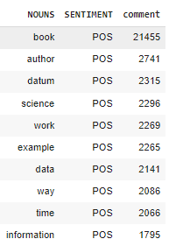
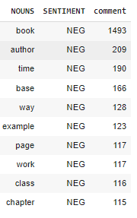

Análisis de Sentimientos
Top 10: Sustantivos más Positivos
Top 10: Sustantivos más Negativos
Utilización de la herramienta Textblob
Notes:
Lupe -Tratar de decir el desbalanceo que teniamos en el dataset, con la gran cantidad de comentarios positivos en comparación al resto.

Slide 16
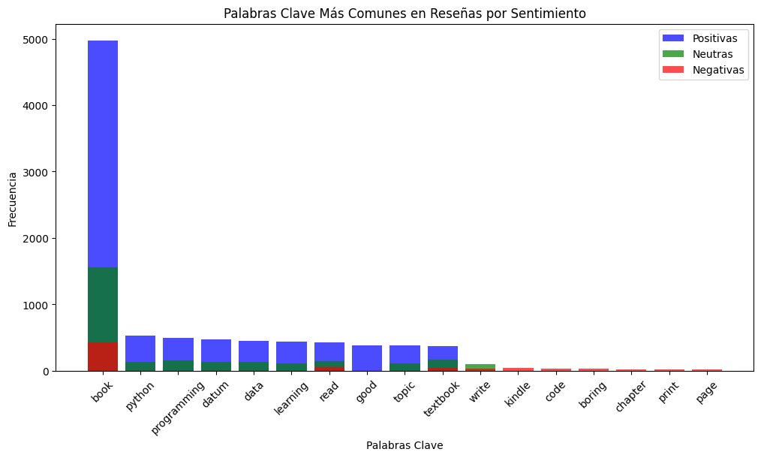
Palabras clave y sentimientos
Notes:
Nico

Slide 17
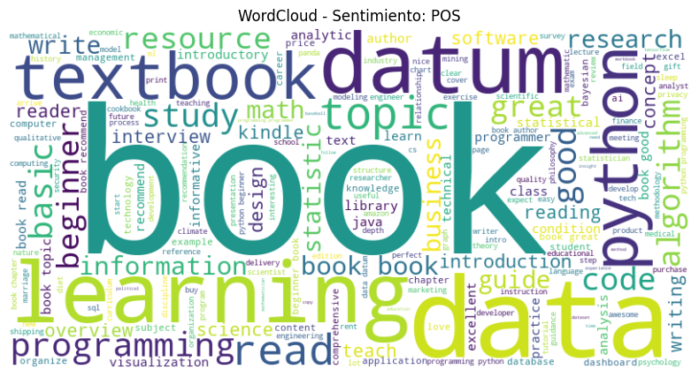
Palabras clave y sentimientos
Notes:
Nico

Slide 18
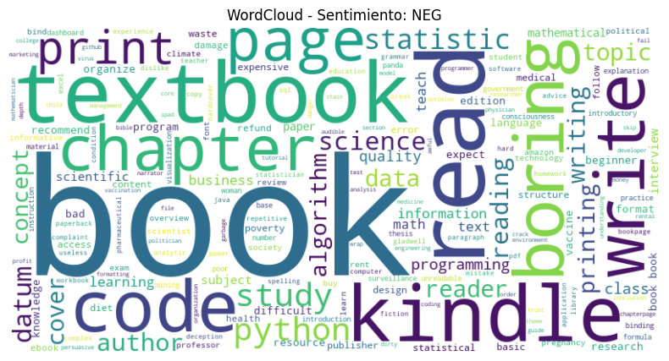
Palabras clave y sentimientos
Notes:
Nico

Slide 19
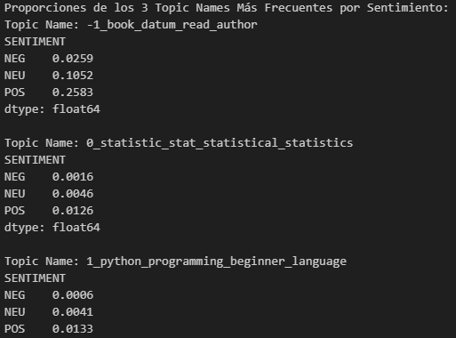
Tópicos y sentimientos
Notes:
Nico

Slide 20
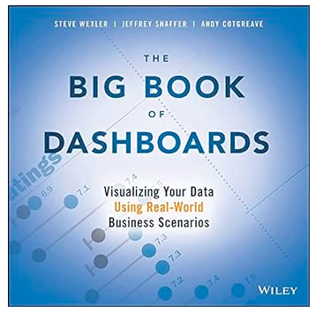
Libro con más reseñas
El libro cuenta con un total de 180 reseñas.
Notes:
Keiver

Slide 21





Libro con más reseñas
Libro con más reseñas negativas
Libro con más reseñas positivas
Libro con más reseñas neutras
El libro presenta 20 reseñas negativas
El libro presenta 148 reseñas positivas
El libro presenta 49 reseñas neutras
Notes:
Keiver

Slide 22
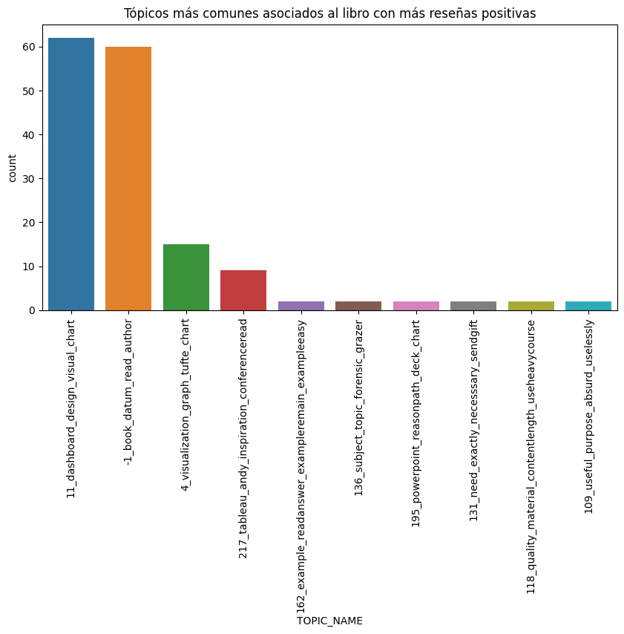
Tópicos
TOP 3 TÓPICOS
1 - Dashboard_design_visual_chart
2 - Book_datum_read_author
3 - Visualization_graft_tufte_chart
Notes:
Keiver

Slide 23
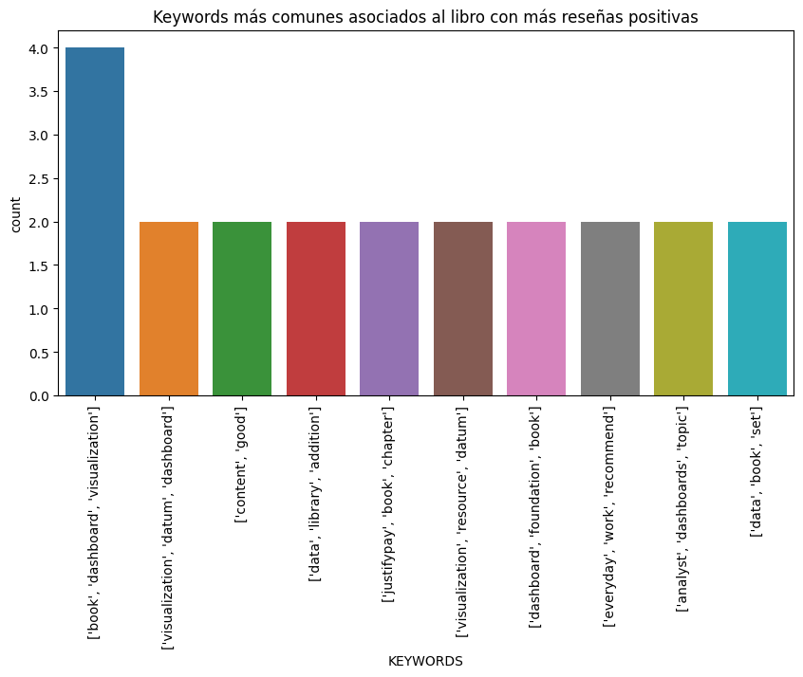
Keywords
TOP 3 KEYWORDS
1 - book, dashboard, visualization
2 - visualization, datum, dashboard
3 - content, good
Notes:
Keiver

Slide 24
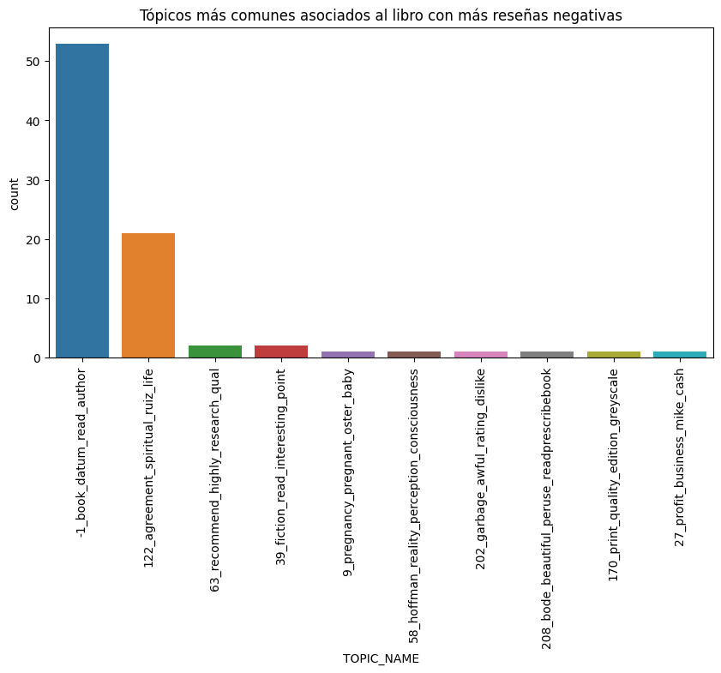
Tópicos
TOP 3 TÓPICOS
1 - Book_datum_read_author
2 - Agreement_spiritual_ruiz_life
3 - Recommend_highly_research_quelity
Notes:
Keiver

Slide 25
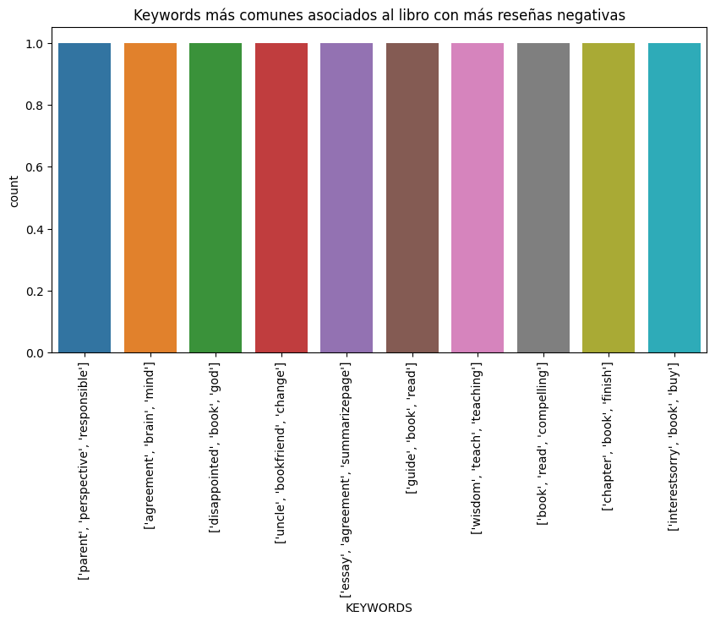
Keywords
TOP 3 KEYWORDS
1 - parent, perspective, responsible
2 - agreement, brain, mind
3 - disappointed, book, god
Notes:
Keiver

Slide 26
Conclusiones
Realizamos un análisis sobre las reseñas de libros de Data Science aplicando las técnicas de NLP. Del mismo pudimos concluir que los sustantivos más frecuentes se relacionan directamente con los temas analizados: libro, autor, tiempo, trabajo, ejemplo, ciencia. Asimismo, los noun chunks también se relacionan de manera directa con los sustantivos más mencionados.
El modelo de clasificación de reseñas entrenado, nos aportó una muy buena tasa de aciertos (del 99% en training y 70% en test) a la hora de predecir.
Del análisis de sentimiento realizado, pudimos concluir que del total, el 66% son reseñas positivas, el 28% reseñas negativas, y el 6% restante, reseñas neutras.
Notes:
Lupe

Slide 27
Conclusiones
Entendemos, según la interpretación de las keywords y de los tópicos asociados a las reseñas positivas, que algunos de los temas más valorados por los lectores son: el aprendizaje, la programación en python, el estudio de data, análisis de datos, entre otros.
Por el contrario, pudimos detectar, que dentro de los temas menos valorados, se encuentran: la lectura tanto en Kindle, como en libros de texto, asociados al aburrimiento, escritura, lectura de capítulos, entre otros
Notes:
Nico

